Slide 1
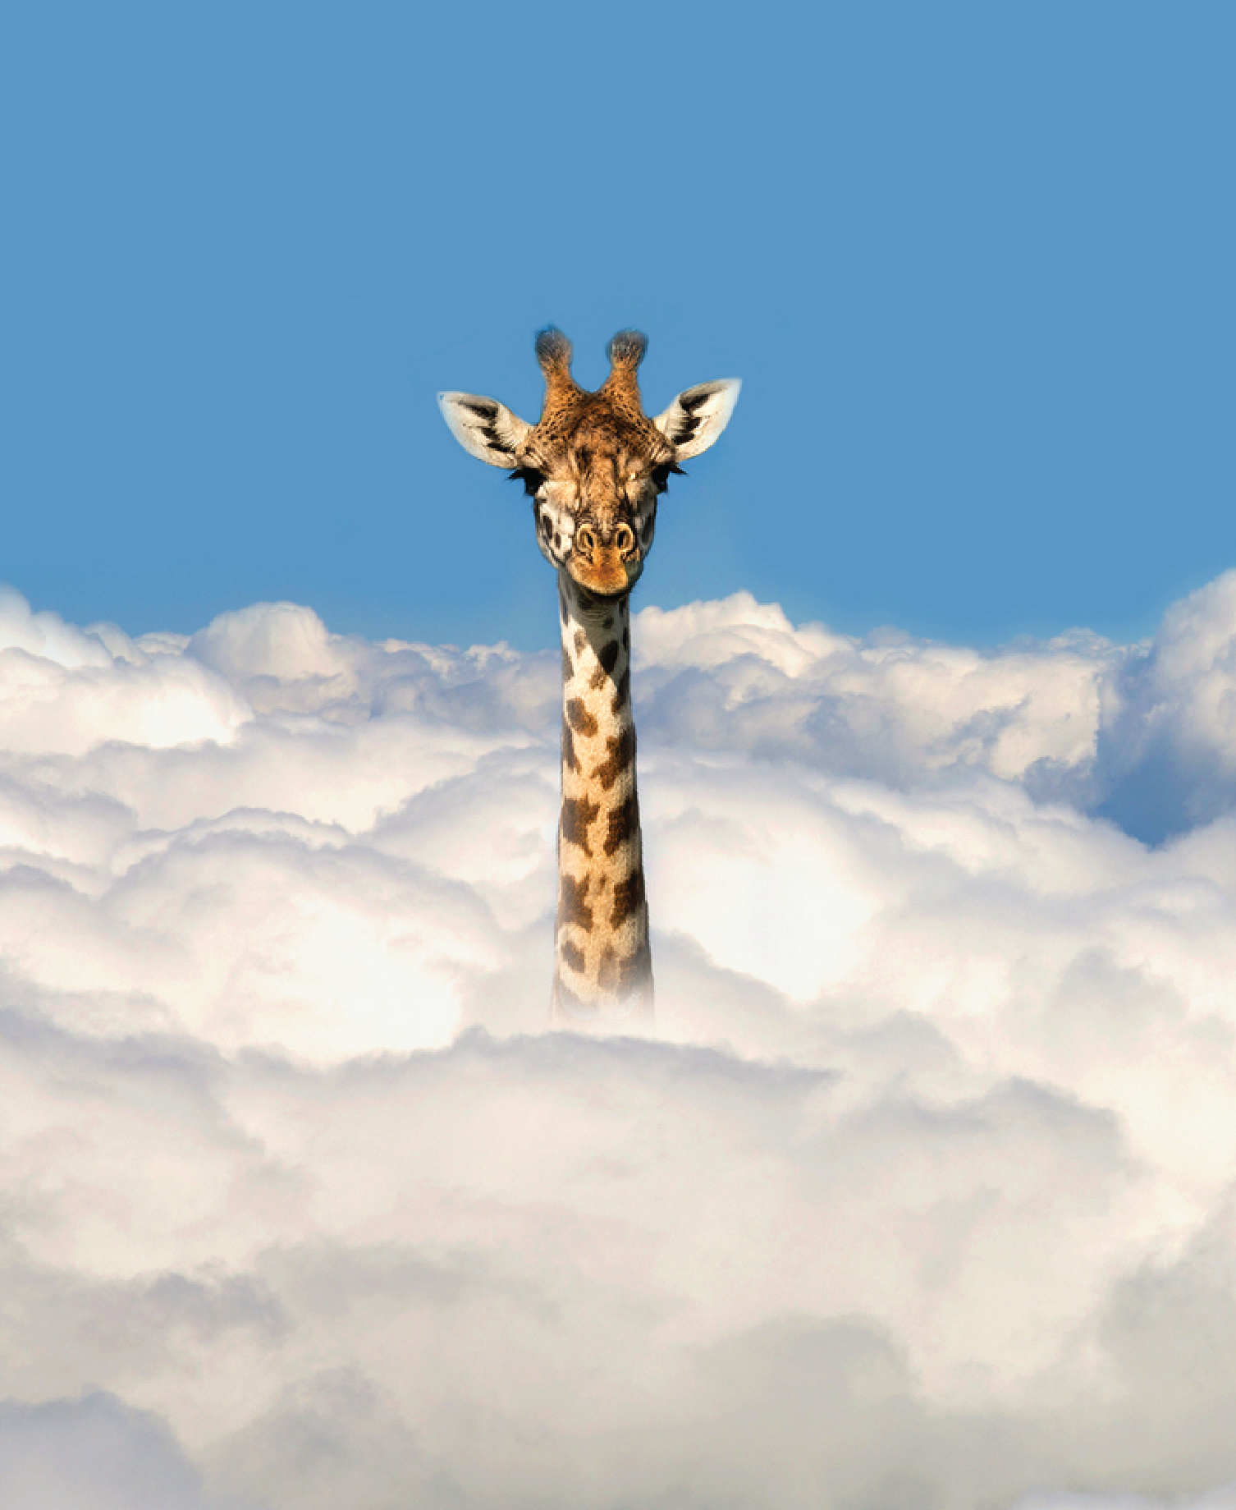
寒假作業
六年七班8號
王宇浩

Slide 2
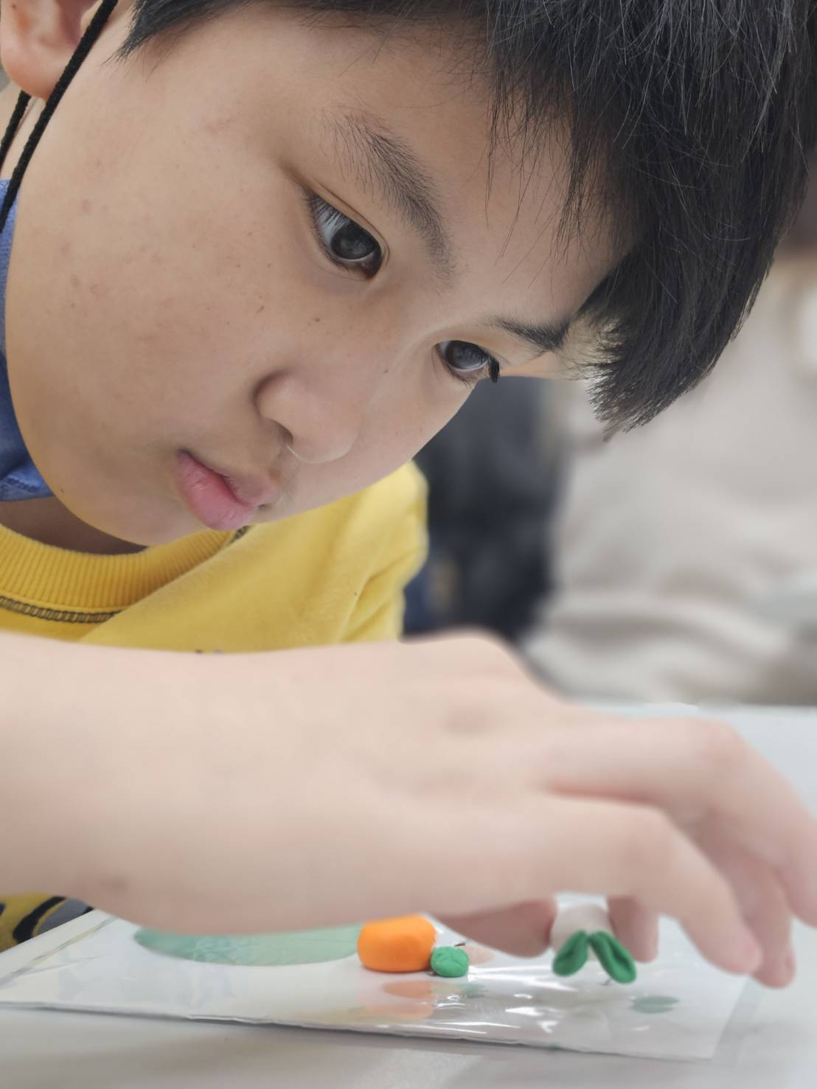
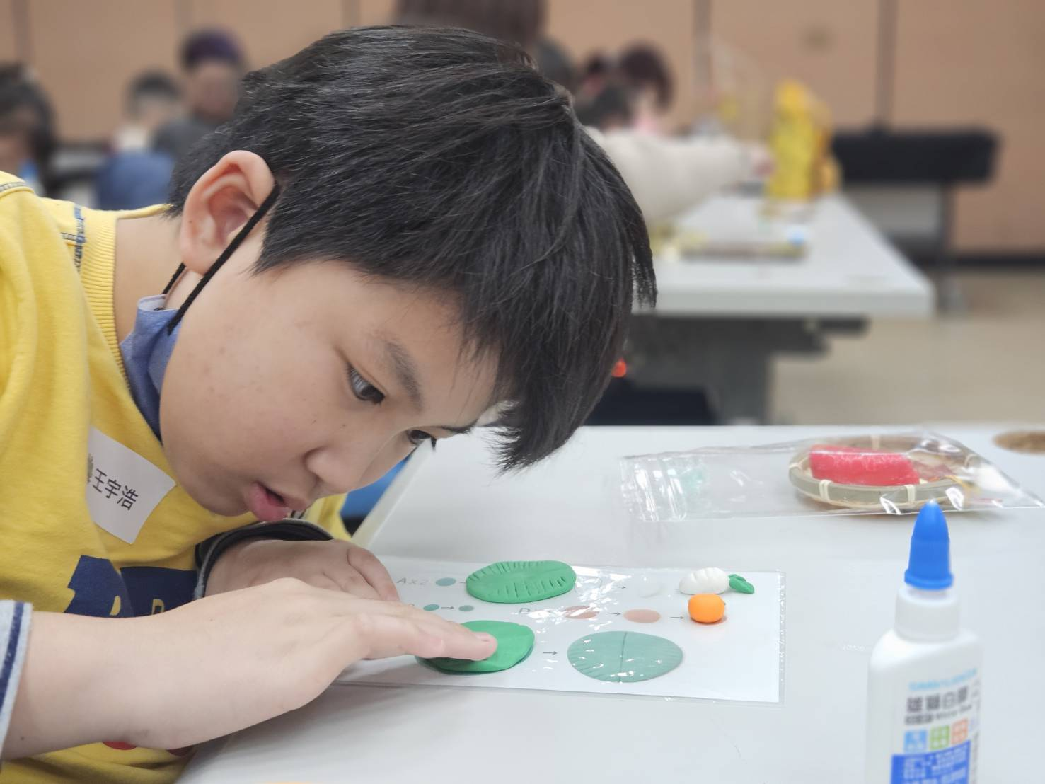
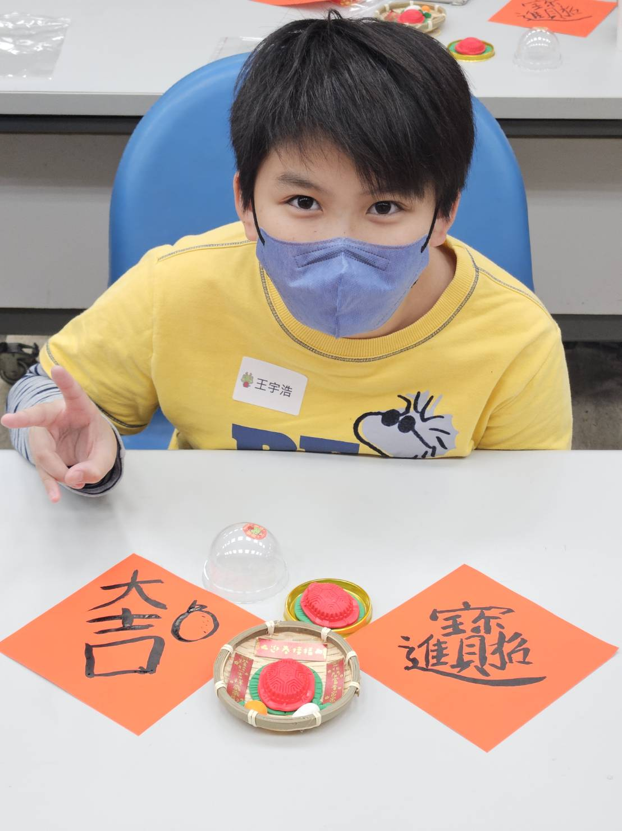
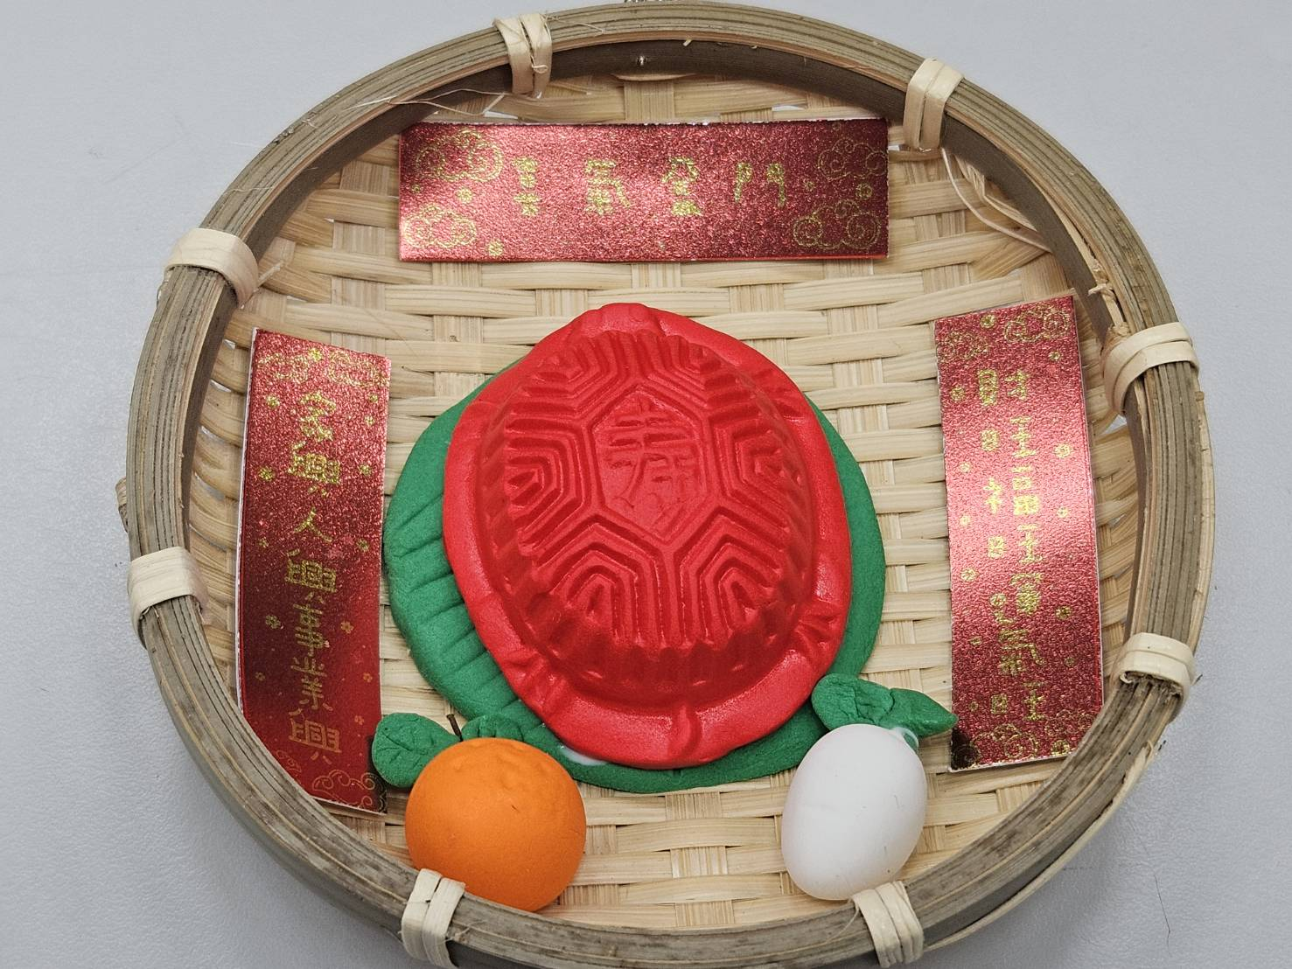
手做紅龜粿
糕粿形狀多以「圓」為主，取團圓和諧之意。 台灣盛產稻米，人們除了以米為主食外，並善於用米製作各式糕粿，每逢拜神祭祖婚喪喜慶的時候，就用來當作供品。
「紅龜粿 」的紅色象徵吉祥，龜甲象徵長壽。

Slide 3
台南-南鯤鯓代天府
南鯤鯓代天府是一座位於臺灣臺南市北門區之王爺廟，因分靈眾多又被稱為臺灣王爺總廟，主祀「代天巡狩」李、池、吳、朱、范 府千歲五府千歲（民間亦稱為鯤鯓王）。
不僅是全台灣面積最大、廟史最悠久的王爺廟，也是北門區及臺南市最大的廟宇。

Slide 4
高雄愛河灣
黃色小鴨把療癒人心的氛圍傳遞出去，希望大家都能夠把過去不開心都能夠忘掉

Slide 5
高雄-義大遊樂世界

Slide 6
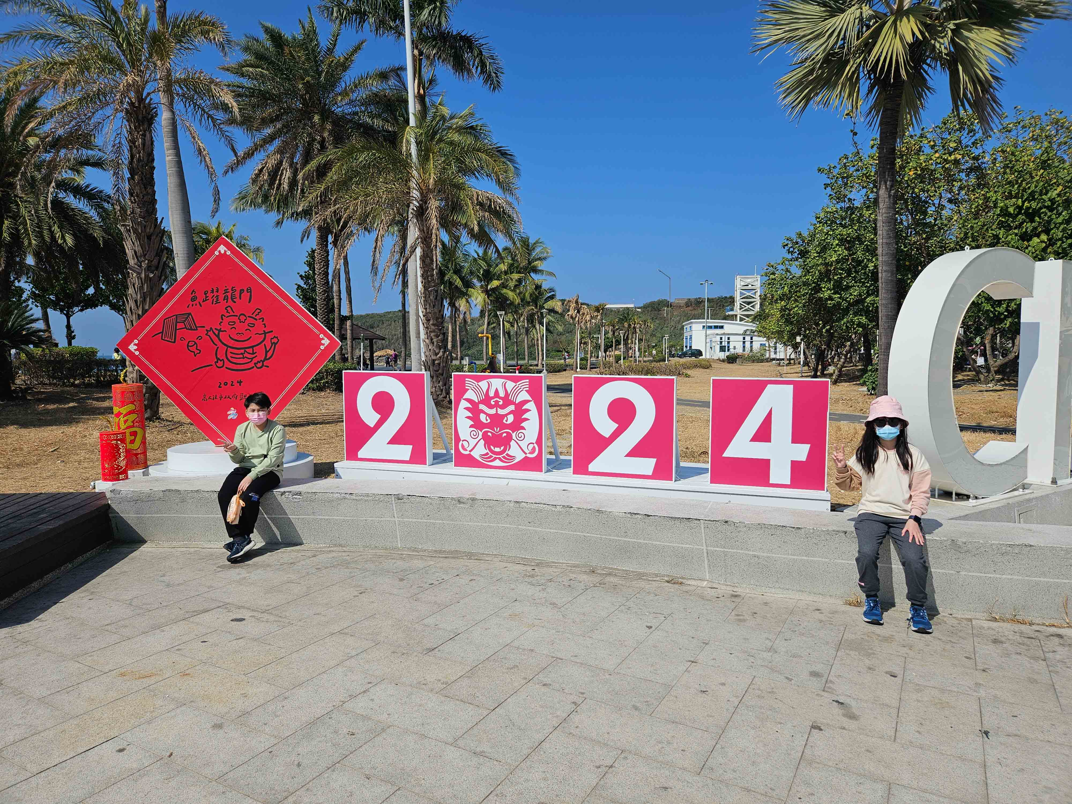
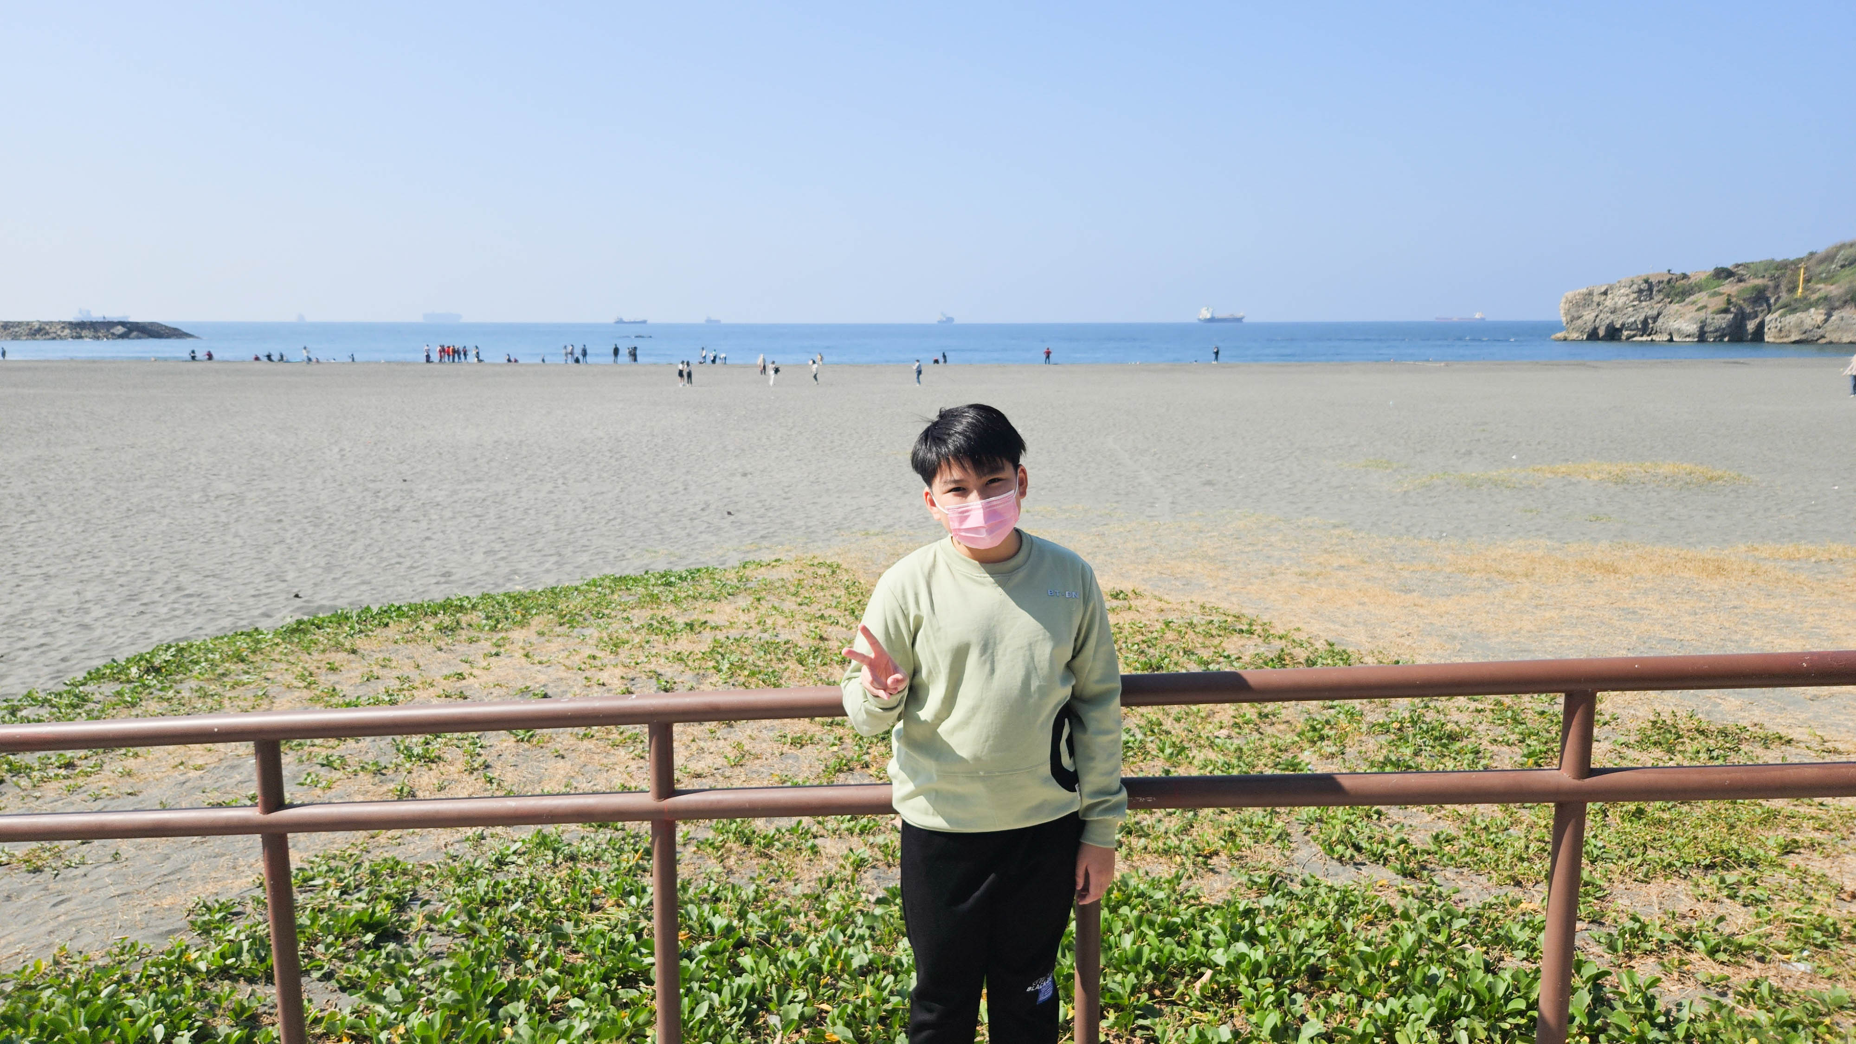
高雄旗津

Slide 7
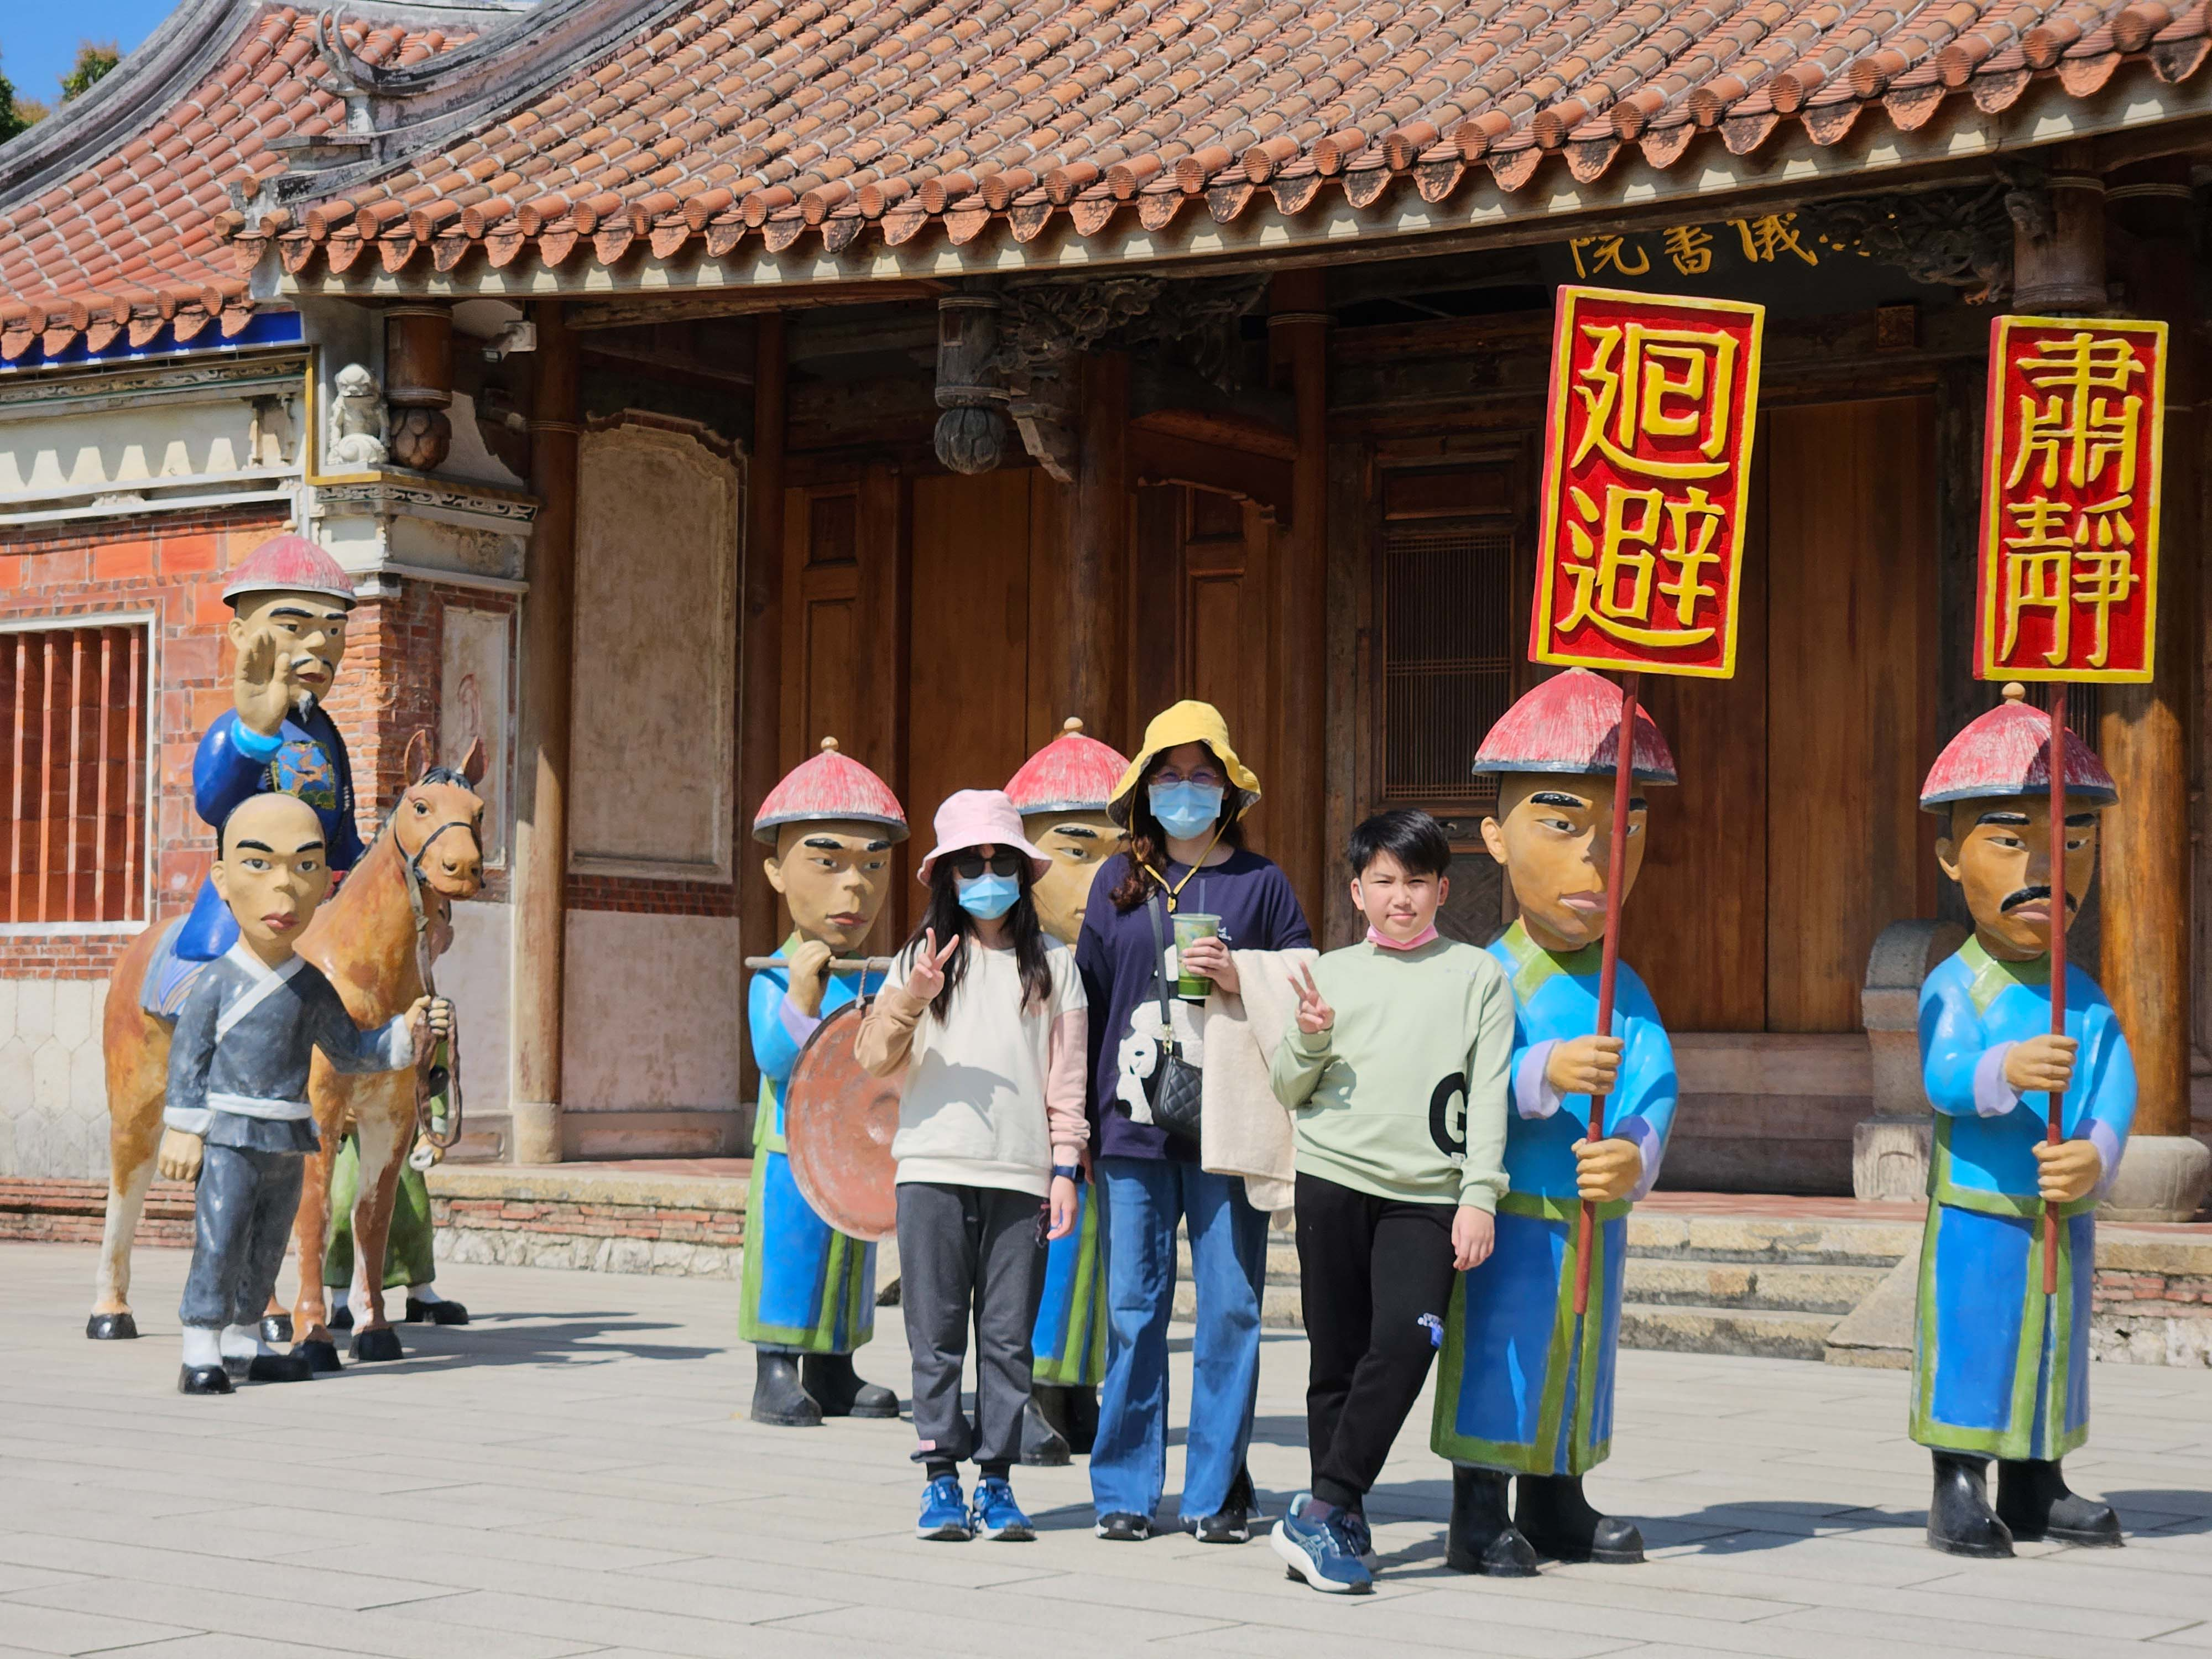
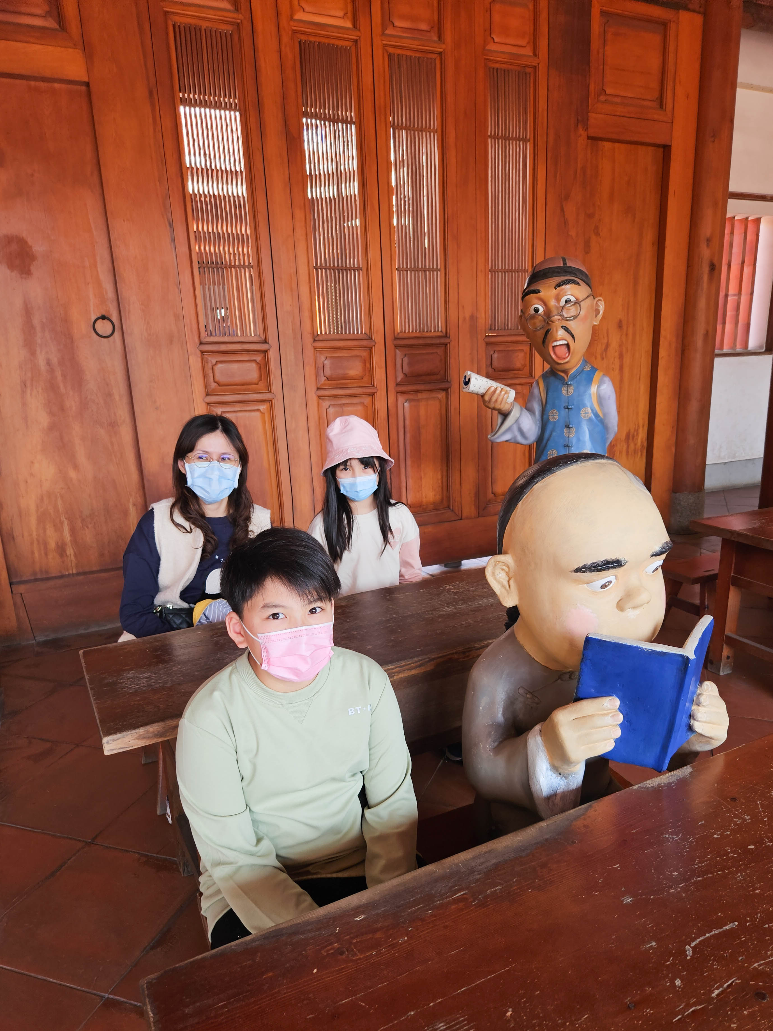
鳳儀書院

Slide 8
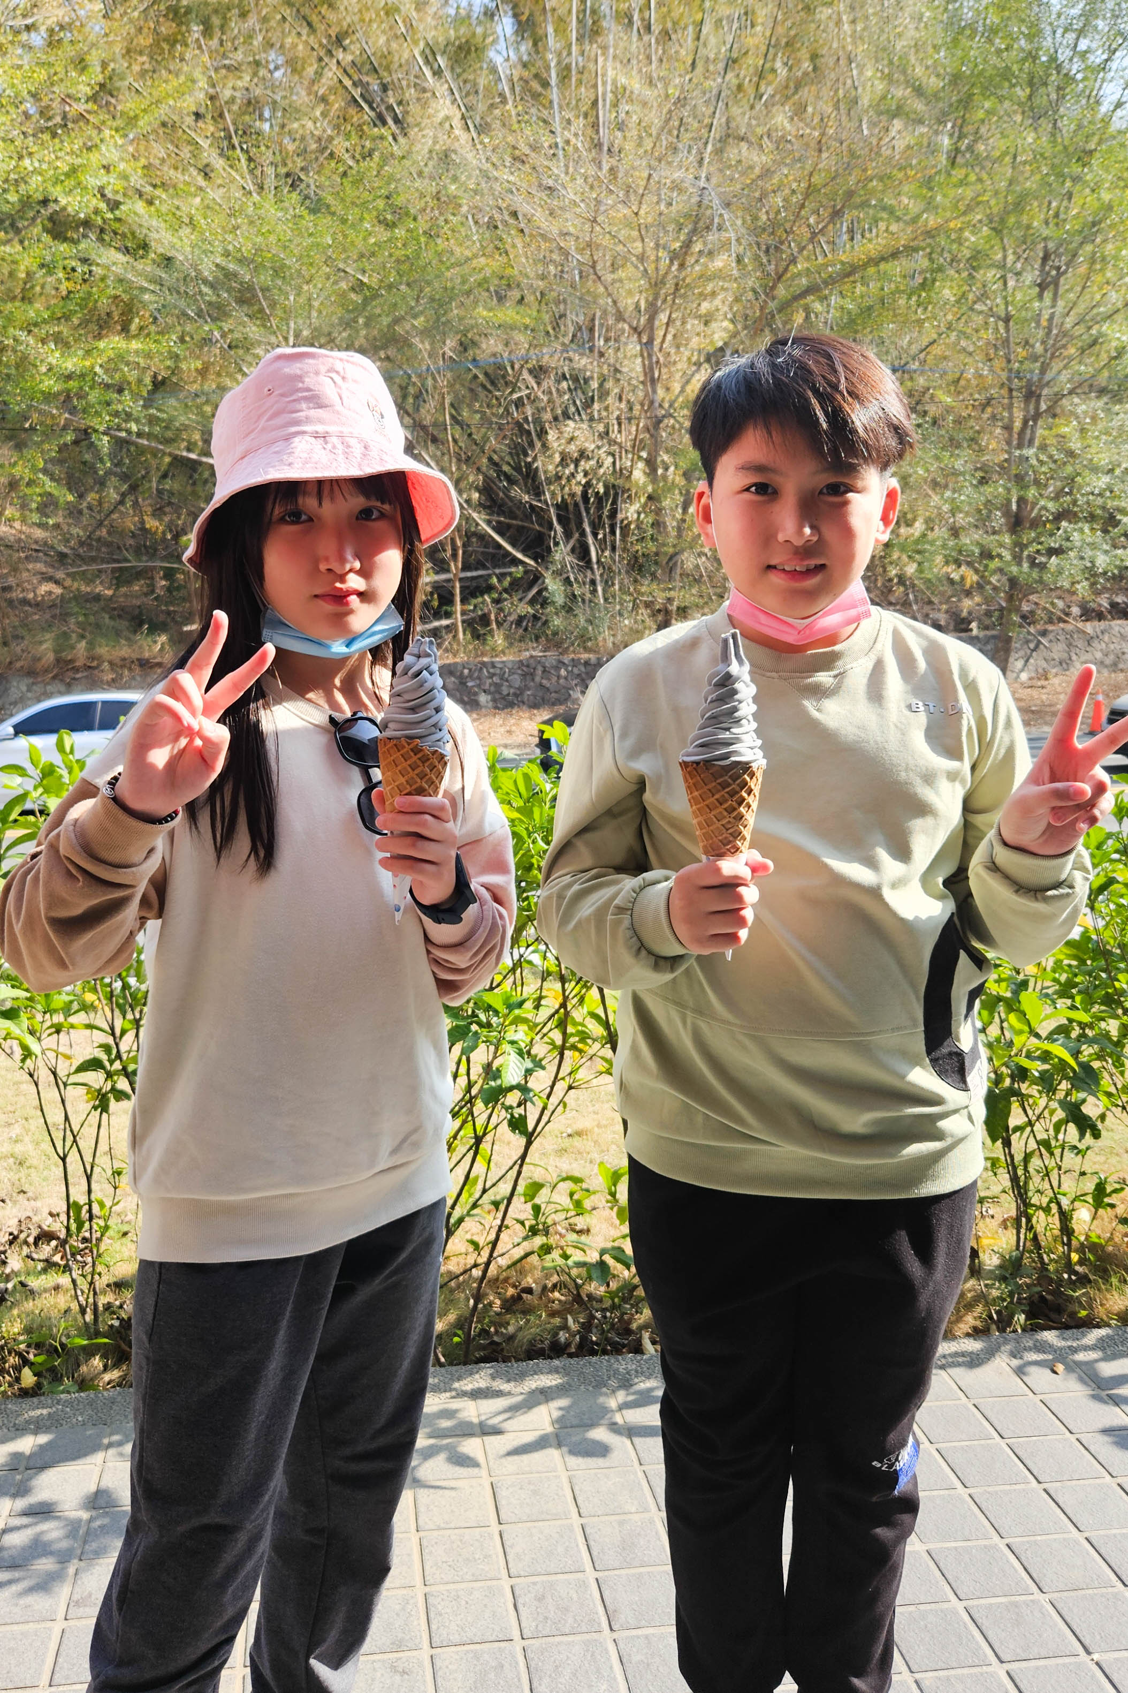
田寮月世界

